Slide 1
راهنمای تهیه ژورنال کلاب
دانشجویان تحصیلات تکمیلی

Slide 2


Slide 3

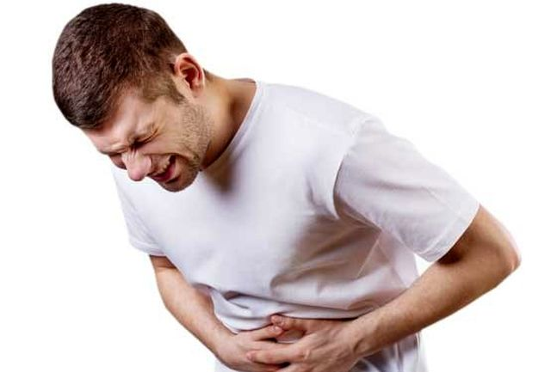
اثرات COVID-19 بر دستگاه گوارش

Slide 4

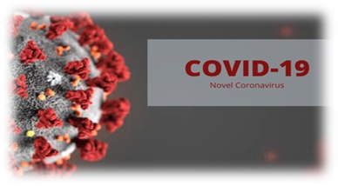
مقدمه و بیان موضوع
کووید 19: .......

Slide 5
مقدمه و بیان موضوع
کووید 19 و ارتباط آن با دستگاه گوارش

Slide 6
مقدمه و بیان موضوع
کووید 19 و ارتباط آن با دستگاه گوارش

Slide 7
پژوهش 1
The mechanism and treatment of gastrointestinal symptoms in patients with COVID-19
Qing Ye, Bili Wang, Ting Zhang, Jian Xu and Shiqiang Shang
Qing و همکاران در سال 2020 مطالعه ای مروری تحت عنوان مکانیسم و ​​درمان علائم گوارشی در بیماران مبتلا به کووید 19 انجام دادند. طی انجام این مطالعه، بررسی شرایط جسمانی بیماران مبتلا به کووید 19 نشان داد، این ویروس علاوه بر علائم تنفسی معمول، علائم شایع دستگاه گوارش را نیز به همراه دارد. همچنین بیماران با علائم گوارشی، دچار آسیب های کبدی و سندروم تنفسی حاد نیز می گردند. از طرفی درصورت عدم درمان و کنترل این عارضه، احتمال ابتلای بیماران به اختلالات مغزی و مشکلات خونی وجود دارد. نتایج مطالعات اخیر که در ووهان چین انجام شده بود، نشان داده اند که میزان تاثیر ویروس کرونا بر اختلالات گوارشی به ترتیب 49/5 درصد اسهال، 29/4 درصد تهوع و استفراغ و 6 درصد درد های شکمی بوده است. از این میان عارضه های گوارشی، اسهال خطر ناکتر بوده و می تواند منجر به کاهش سطح سدیم و پتاسیم و در نهایت اختلالات آب و الکترولیت ها گردد.

Slide 8
پژوهش 2
treatment of gastrointestinal symptoms in patients with COVID-19
Qing Ye, Bili Wang, Ting Zhang, Jian Xu and Shiqiang Shang
Qing و همکاران در سال 2020 مطالعه ای مروری تحت عنوان مکانیسم و ​​درمان علائم گوارشی در بیماران مبتلا به کووید 19 انجام دادند. طی انجام این مطالعه، بررسی شرایط جسمانی بیماران مبتلا به کووید 19 نشان داد، این ویروس علاوه بر علائم تنفسی معمول، علائم شایع دستگاه گوارش را نیز به همراه دارد. همچنین بیماران با علائم گوارشی، دچار آسیب های کبدی و سندروم تنفسی حاد نیز می گردند. از طرفی درصورت عدم درمان و کنترل این عارضه، احتمال ابتلای بیماران به اختلالات مغزی و مشکلات خونی وجود دارد. نتایج مطالعات اخیر که در ووهان چین انجام شده بود، نشان داده اند که میزان تاثیر ویروس کرونا بر اختلالات گوارشی به ترتیب 49/5 درصد اسهال، 29/4 درصد تهوع و استفراغ و 6 درصد درد های شکمی بوده است. از این میان عارضه های گوارشی، اسهال خطر ناکتر بوده و می تواند منجر به کاهش سطح سدیم و پتاسیم و در نهایت اختلالات آب و الکترولیت ها گردد.

Slide 9
پژوهش 3
Symptoms of gastrointestinal in patients with COVID-19
Qing Ye, Bili Wang, Ting Zhang, Jian Xu and Shiqiang Shang
Qing و همکاران در سال 2020 مطالعه ای مروری تحت عنوان مکانیسم و ​​درمان علائم گوارشی در بیماران مبتلا به کووید 19 انجام دادند. طی انجام این مطالعه، بررسی شرایط جسمانی بیماران مبتلا به کووید 19 نشان داد، این ویروس علاوه بر علائم تنفسی معمول، علائم شایع دستگاه گوارش را نیز به همراه دارد. همچنین بیماران با علائم گوارشی، دچار آسیب های کبدی و سندروم تنفسی حاد نیز می گردند. از طرفی درصورت عدم درمان و کنترل این عارضه، احتمال ابتلای بیماران به اختلالات مغزی و مشکلات خونی وجود دارد. نتایج مطالعات اخیر که در ووهان چین انجام شده بود، نشان داده اند که میزان تاثیر ویروس کرونا بر اختلالات گوارشی به ترتیب 49/5 درصد اسهال، 29/4 درصد تهوع و استفراغ و 6 درصد درد های شکمی بوده است. از این میان عارضه های گوارشی، اسهال خطر ناکتر بوده و می تواند منجر به کاهش سطح سدیم و پتاسیم و در نهایت اختلالات آب و الکترولیت ها گردد.

Slide 10
پژوهش 4
gastrointestinal symptoms in patients with COVID-19
Qing Ye, Bili Wang, Ting Zhang, Jian Xu and Shiqiang Shang
Qing و همکاران در سال 2020 مطالعه ای مروری تحت عنوان مکانیسم و ​​درمان علائم گوارشی در بیماران مبتلا به کووید 19 انجام دادند. طی انجام این مطالعه، بررسی شرایط جسمانی بیماران مبتلا به کووید 19 نشان داد، این ویروس علاوه بر علائم تنفسی معمول، علائم شایع دستگاه گوارش را نیز به همراه دارد. همچنین بیماران با علائم گوارشی، دچار آسیب های کبدی و سندروم تنفسی حاد نیز می گردند. از طرفی درصورت عدم درمان و کنترل این عارضه، احتمال ابتلای بیماران به اختلالات مغزی و مشکلات خونی وجود دارد. نتایج مطالعات اخیر که در ووهان چین انجام شده بود، نشان داده اند که میزان تاثیر ویروس کرونا بر اختلالات گوارشی به ترتیب 49/5 درصد اسهال، 29/4 درصد تهوع و استفراغ و 6 درصد درد های شکمی بوده است. از این میان عارضه های گوارشی، اسهال خطر ناکتر بوده و می تواند منجر به کاهش سطح سدیم و پتاسیم و در نهایت اختلالات آب و الکترولیت ها گردد.

Slide 11
پژوهش 5
The mechanism and symptoms in patients with COVID-19
Qing Ye, Bili Wang, Ting Zhang, Jian Xu and Shiqiang Shang
Qing و همکاران در سال 2020 مطالعه ای مروری تحت عنوان مکانیسم و ​​درمان علائم گوارشی در بیماران مبتلا به کووید 19 انجام دادند. طی انجام این مطالعه، بررسی شرایط جسمانی بیماران مبتلا به کووید 19 نشان داد، این ویروس علاوه بر علائم تنفسی معمول، علائم شایع دستگاه گوارش را نیز به همراه دارد. همچنین بیماران با علائم گوارشی، دچار آسیب های کبدی و سندروم تنفسی حاد نیز می گردند. از طرفی درصورت عدم درمان و کنترل این عارضه، احتمال ابتلای بیماران به اختلالات مغزی و مشکلات خونی وجود دارد. نتایج مطالعات اخیر که در ووهان چین انجام شده بود، نشان داده اند که میزان تاثیر ویروس کرونا بر اختلالات گوارشی به ترتیب 49/5 درصد اسهال، 29/4 درصد تهوع و استفراغ و 6 درصد درد های شکمی بوده است. از این میان عارضه های گوارشی، اسهال خطر ناکتر بوده و می تواند منجر به کاهش سطح سدیم و پتاسیم و در نهایت اختلالات آب و الکترولیت ها گردد.

Slide 12
نتیجه گیری نهایی
بررسی مطالعات فوق نشان می دهد، توجه به علایم گوارشی در کنار علایم تنفسی نقش بسزایی در بیماری یابی و تشخیص بیماران مبتلا به کووید 19 داشته و به این دلیل باید به علایم گوارشی مانند اسهال، تهوع و استفراغ همراه با دردهای شکمی توجه ویژه ای گردد. از طرفی با توجه به احتمال انتقال ویروس از طریق مدفوع بیماران مبتلا به کووید 19، باید علاوه بر انتقال ویروس از طریق راه های هوایی، راه انتقال مدفوعی- دهانی نیز در نظر گرفته شده و مراقبت های لازم انجام گردد. به نظر می رسد در کنار مراقبت هایی که از جانب کادر درمان جهت کنترل بیماری کووید 19 توصیه می گردد، کارکنان بهداشت و پیشگیری از بیماری ها نقش مهمی، در کنترل این بیماری در سطح جامعه داشته باشند.

Slide 13
بحث و تبادل نظر

Slide 14
رفرنس
1: …..

Slide 15

از توجه شما سپاسگزارم

